Slide 1
Презентация к уроку
Discussing Personality. Yuri Vizbor
УМК New Opportunities, Intermediate,
Culture Corner 2
Богданова Марина Павловна
Учитель английского языка
ГОУ СОШ № 252 Санкт-Петербурга

Slide 2
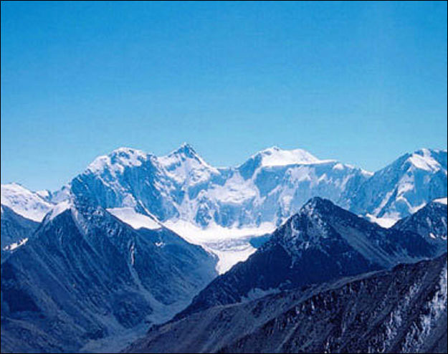
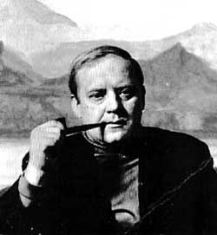
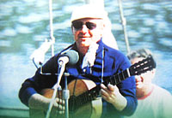
Ведь дело мужчин,
пересилив тревогу,
Надежно держать чуть дрожащий штурвал
И молча глядеть
на ночную дорогу,
Чтоб компас души
верный путь указал…
(Ю.И.Визбор)
(1934 - 1984)
актёр, журналист, писатель,
сценарист, драматург, поэт, бард

Slide 3
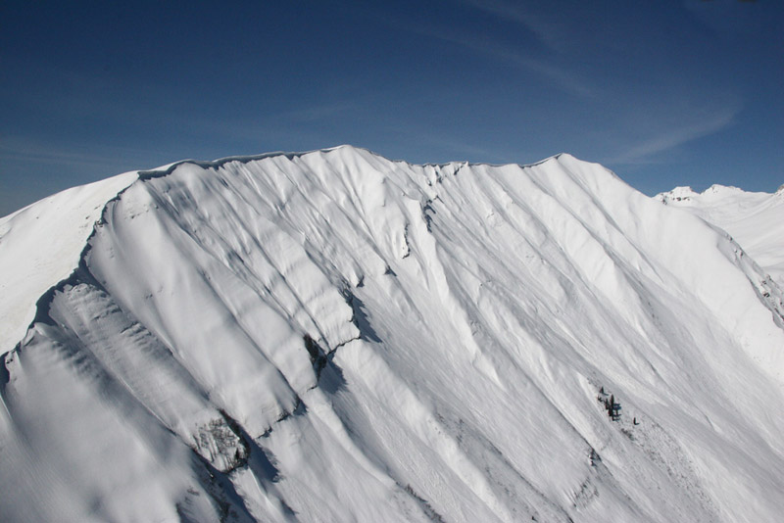
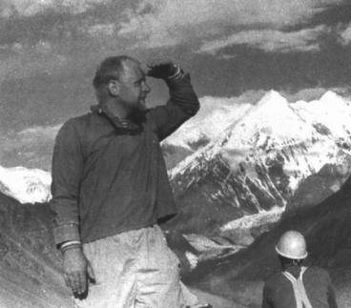
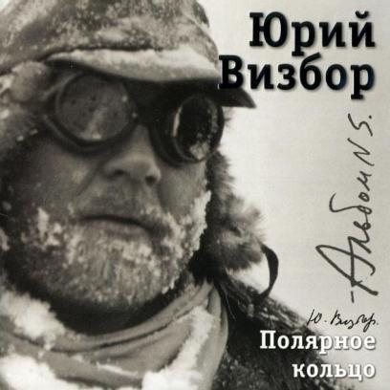
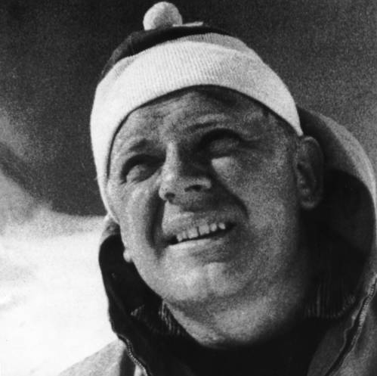
«Что манит в горы? Наверное, прежде всего сами горы, прекрасные, неповторимые, разные. Каждый горный район — поток открытий... Горами можно любоваться бесконечно, смотреть на них, как на огонь или бегущую воду»
(из интервью с Ю. Визбором)

Slide 4
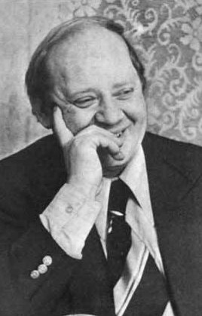
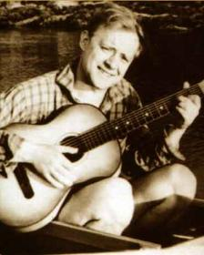
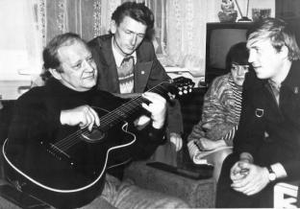
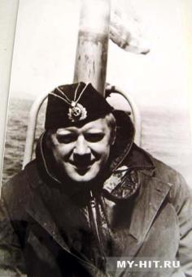
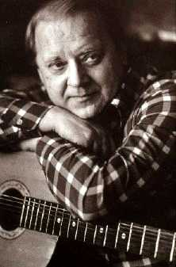

Slide 5
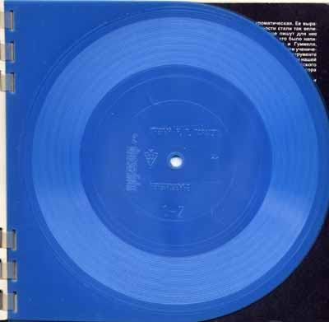
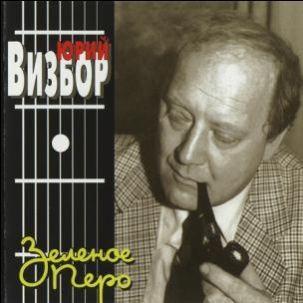
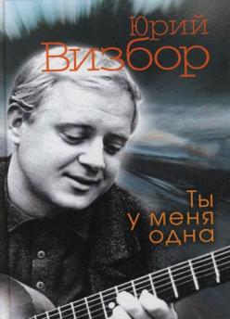
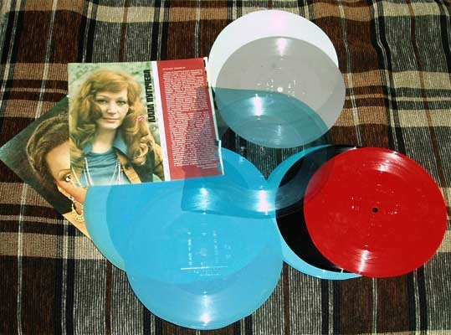
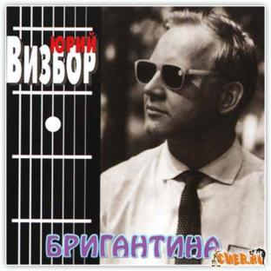
"Песня должна, как кровь,
пройти через сердце,»—
гласило кредо, определенное
им раз и навсегда.

Slide 6
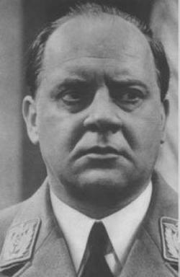
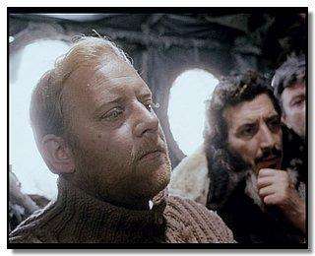
Фильмография:
1967 — Возмездие — Захаров
1967 — Июльский дождь — Алик
1969 — Рудольфио — Рудольф, друг Ио
1969 — Мой папа — капитан — попутный пассажир
1969 — Красная палатка — профессор Бегоунек
1970 — Начало — Степан Иванович
1970 — Белорусский вокзал — главный инженер Балашов
1970 — В Москве проездом… — секретарь редакции
1970 — Переступи порог — Виктор Васильевич
1971 — Ты и я — Саша
1972 — Ночная смена — Коваленков
1973 — Семнадцать мгновений весны — Мартин Борман
1975 — Дневник директора школы — Смирнов
1977 — Миг удачи — тренер Юрасов Павел Петрович
1982 — Нежность к ревущему зверю — журналист Одинцов
Мартин Борман в фильме
«Семнадцать мгновений весны
Сценарии:
1961 — Выше неба
1979 — Мурманск-198
1982 — Год дракона
1985 — Капитан Фракасс
1986 — Прыжок
Песни в авторском исполнении
в кинофильме «Такая она, игра»
(реж. Н. Малецкий , В.Попков, студия им. А.Довженко);
Песня «Александра» к фильму
«Москва слезам не верит» (совместно с С.Я. Никитиным и Д.А. Сухаревым).
«Красная палатка»

Slide 7
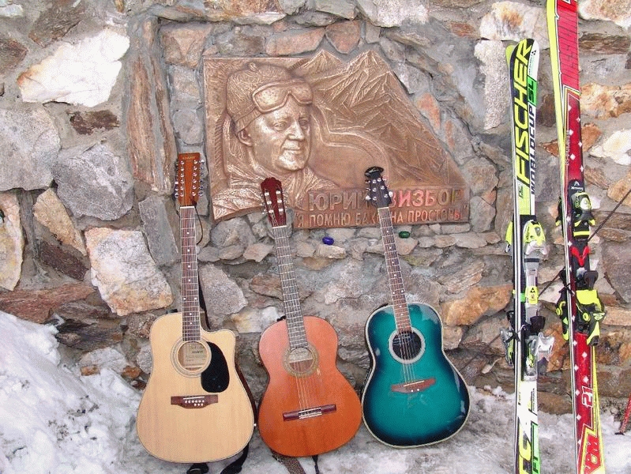

Slide 8
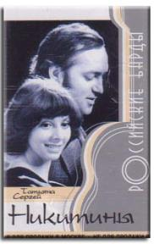
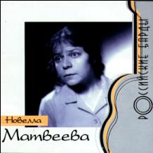
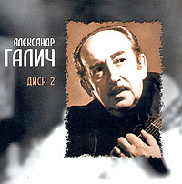
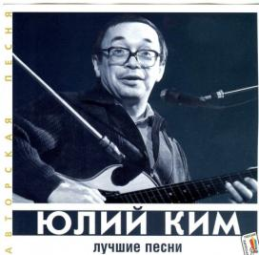

Slide 9
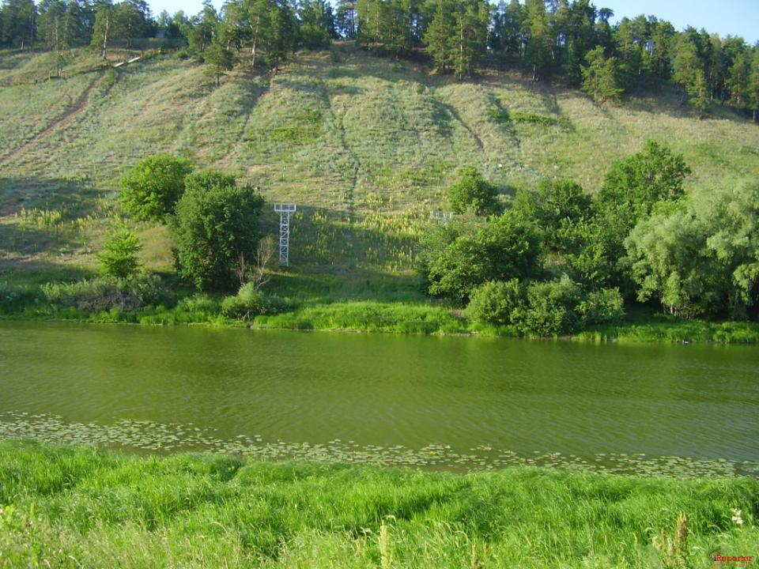
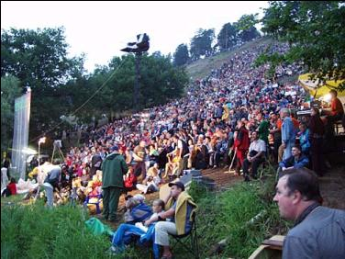
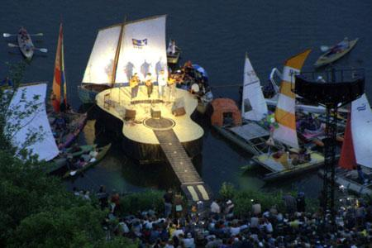
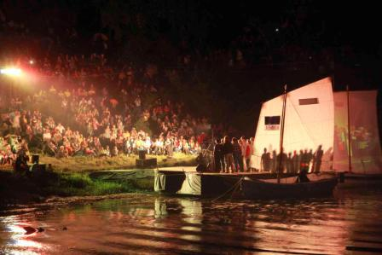

Slide 10
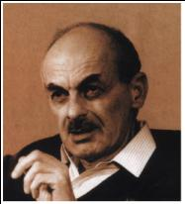
Каждый пишет, как он слышит.
Каждый слышит, как он дышит.
Как он дышит, так и пишет,
не стараясь угодить.
Булат Окуджава

Slide 11
Why were many bards outside the establishment
in the Soviet Union?
Are bards and their songs popular among
the youth in our days?
Prove your opinion.

Slide 12
Использованные материалы:
1. http://ru.wikipedia
2. http://vizbor.ru/
3. http://www.peoples.ru/art/music/bard/vizbor/
4. http://www.bards.ru/Vizbor/
5. http://www.alpklubspb.ru/persona/vizbor.htm
6. http://kp.ru/online/news/501739/

